Slide 1
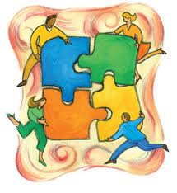
DEMOKRAZIA

